Slide 1
Психологія як наука
ПЛАН
1.Джерела психологічних знань.
2.Предмет, об’єкт вивчення у психології. Поняття психіки. Механізми психіки.
3.Співвідношення суб’єктивної та об’єктивної реальності.
4.Основні категорії психології.
Ключові слова: психіка, душа, психічні явища, відображення, суб’єктивна та об’єктивна реальність, психологія

Slide 2
Література:
Силабус освітньої компоненти
Ю.Л.Трофімов ПСИХОЛОГІЯ Підручник для студентів вищих навчальних закладів
https://westudents.com.ua/knigi/526-psihologya-trofmov-yul-.html
Загальна психологія. / За загальною редакцією академіка С.Д.Максименка. Підручник. 2-ге вид., переробл. І доп. – Вінниця: Нова Книга, 2004. – 704 с.
http://194.44.152.155/elib/local/sk676290.pdf

Slide 3
Джерела психологічних знань
Народна психологія, (казки, міфи, легенди, народні прислів’я)
Життєва або побутова психологія,
Релігійна психологія,
Парапсихологія (екстрасенсорне сприймання, телекінез, левітація, полтергейст, пірокінез, яснобачення, «віщий» сон)
Наукова психологія.
Домашнє завдання по цьому питанню.По підручнику Ю.Л. Трофімов Розділ ПРИРОДА ПСИХІКИ І ПРЕДМЕТ ПСИХОЛОГІЧНОЇ НАУКИ (1.1.1. Наукова, життєва та народна психологія, парапсихологія як джерела знань про психіку с.12-15.)
https://westudents.com.ua/glavy/79958-111-naukova-jittva-ta-narodna-psihologya-parapsihologya-yak-djerela-znan-pro-psihku.html#google_vignette

Slide 4
Що таке психологія?
Для чого потрібні психологічні знання?
Психоло́гія (від грецького ψυχή (psyché) — душа, дух; λόγος (logos) — вчення, наука) — наука про душу, що вивчає психічні явища (мислення, почуття, волю) та поведінку людини, пояснення якої знаходимо в цих явищах.
Психологія як наука за допомогою спеціальних методів розглядає і вивчає об'єктивні, реально існуючі психічні явища і факти.
Психологія — це наука про закономірності формування і розвитку психіки як особливої форми життєдіяльності.
Психологія як окрема наука зародилася у 1879 році з відкриттям першої експериментальної лабораторії в м. Лейпциг (Німеччина) засновник Вільгельм Вундт.

Slide 5
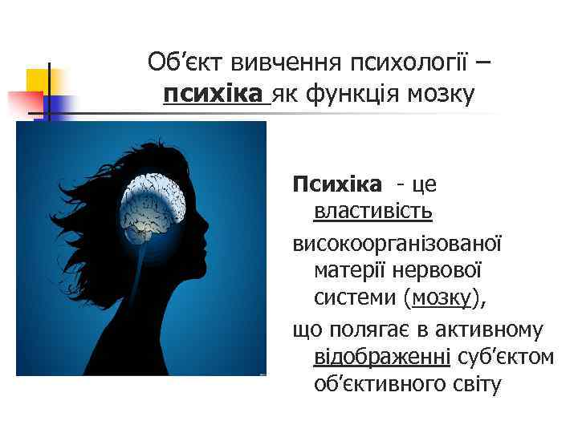

Slide 6
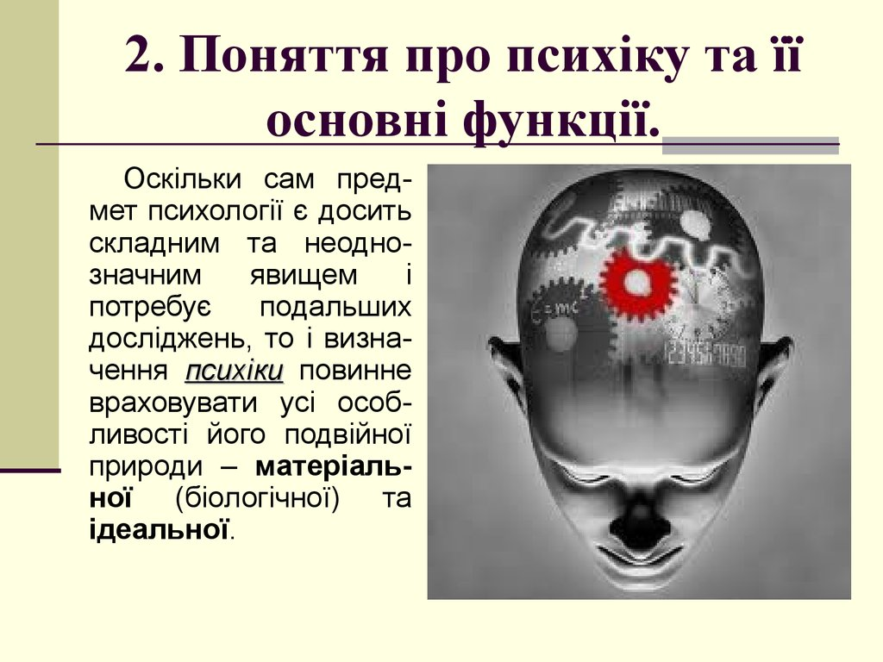
Психіка – суб’єктивний образ об’єктивного світу

Slide 7
МЕХАНІЗМИ ПСИХІКИ ЛЮДИНИ:
ВІДОБРАЖЕННЯ - ПРОЄКТУВАННЯ - ОПРЕДМЕТНЕННЯ
Психічне відображення містить у собі систему функцій, які регулюють діяльність людини
Основна функція проектування - впорядкування і гармонізування смислів відображення відповідно до мети дій або діяльності людини
Опредметнення. Опредметнення - елемент свідомої і доцільної діяльності людини. Ця діяльність має три основні форми: 1) матеріальну: виробництво, фізична робота і праця, в процесі якої людина перетворює і втілює себе в навколишньому світі; 2) психічну - вироблення та інтерпретація змісту відображення, добір цінностей, розумові операції і переживання тощо, які є конструктивними елементами будь-якого виробництва; 3) творіння себе самого - розвиток душевних і духовних потенцій, а також усунення різних форм відчуження.

Slide 8
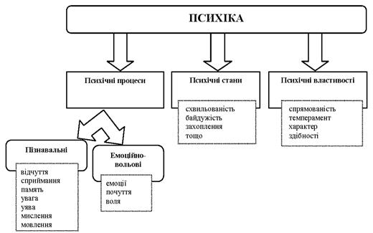

Slide 9
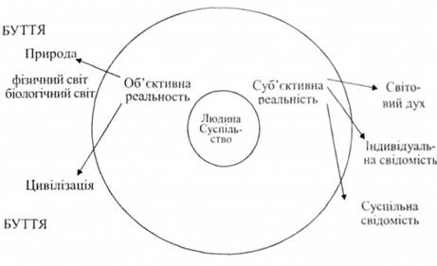
Об'єктивна реальність — світ, що існує незалежно від суб'єкта (людини) і його свідомості.
Суб'єктивна реальність — це світ психічних станів і процесів, світ свідомості, внутрішній духовно-ідеальний світ людини. Існування суб'єктивної реальності обумовлено свідомістю людини.

Slide 10



Slide 11
Душа і психіка тотожні поняття?
?
Notes:
Психіка» - це не «душа». І щоб зрозуміти різницю, не треба спеціально отримувати особливого богословського або психологічного освіти. Інтуїтивно це зрозуміло, навіть очевидно кожному. На одному зі спільних семінарів моя колега, професор Р. А. Цукерман наочно показала це в наступному досвіді. Вона запропонувала зібралася аудиторії подумки замінити слово «душа» на слово «психіка» у звичних виразів типу: «я в ньому душі не чаю», «ми живемо душа в душу», «у нас панує тепла душевна атмосфера». Реакцією залу було пожвавлення і сміх. Дійсно, ніхто, навіть у порядку застереження, не сплутає, не скаже - «я в ньому психіки не чаю», «ми живемо психіка у психіку», «у нас панує тепла психічна атмосфера»

Slide 12
Психіка і душа - не одне і теж ????
Душа - частина психіки, а саме жива і тепла, не програмна частина психіки.
Спробуйте замінити слово «Душа» на слово «Психіка» у широко вживаних висловах…
«я в ньому душі не чаю», я в ньому психіки не чаю
«ми живемо душа в душу», ми живемо психіка у психіку«
у нас панує тепла душевна атмосфера «у нас панує тепла психічна атмосфера
Розум, душа, дух - все це наше внутрішньє, при цьому до душі точніше відносити все те, що у нас не просто внутрішнє, але ще тепле
До душі відносять - Бажання (глашатаї потягів тіла та інтересів розуму), [Емоції] (рухи душі), [Почуття ] (душевні позиції), [Настрій] (стан душі). Все це побудовано на тілі, і тому в цьому є теплота.
Роблять душу живою і теплою її органи: живе обличчя і особливо очі (дзеркало душі), жива мова з багатими інтонаціями, теплі слова і чуйне дихання

Slide 13
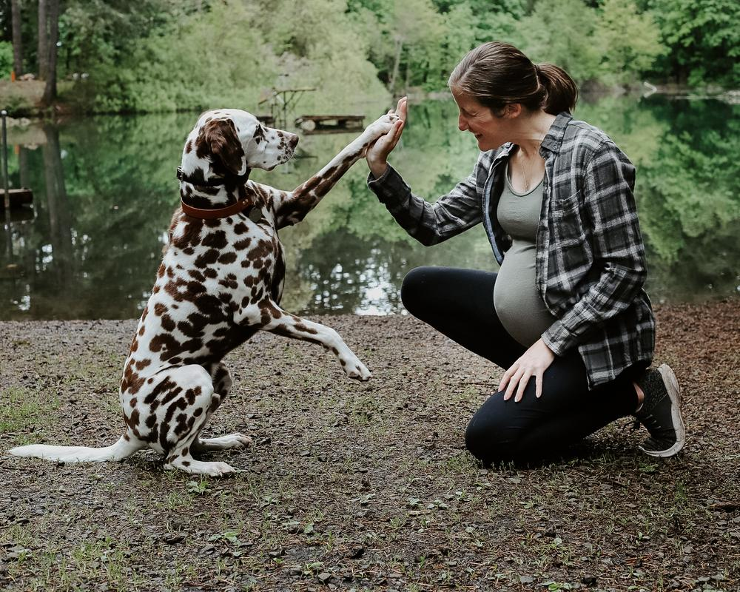
Чи вважаєте Ви себе душевною людиною?

Slide 14
ОСНОВНІ КАТЕГОРІЇ ПСИХОЛОГІЇ:
Психіка Свідомість Особистість Діяльність Спілкування

Slide 15
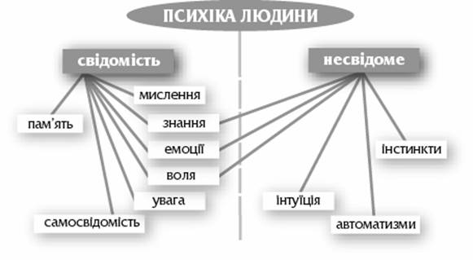

Slide 16
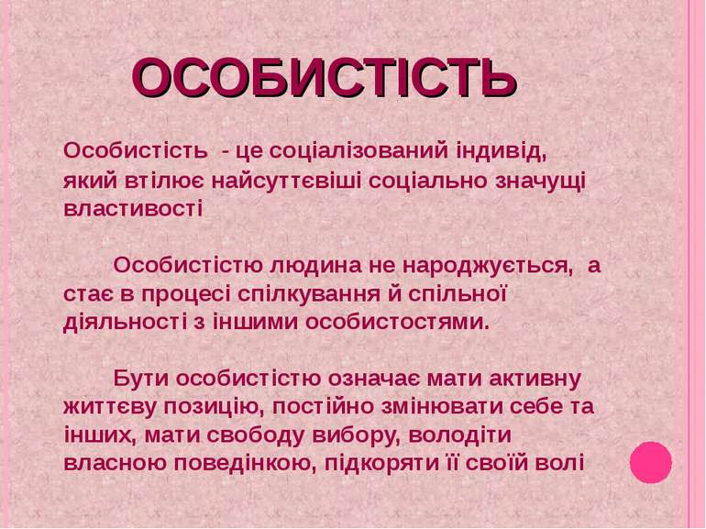

Slide 17
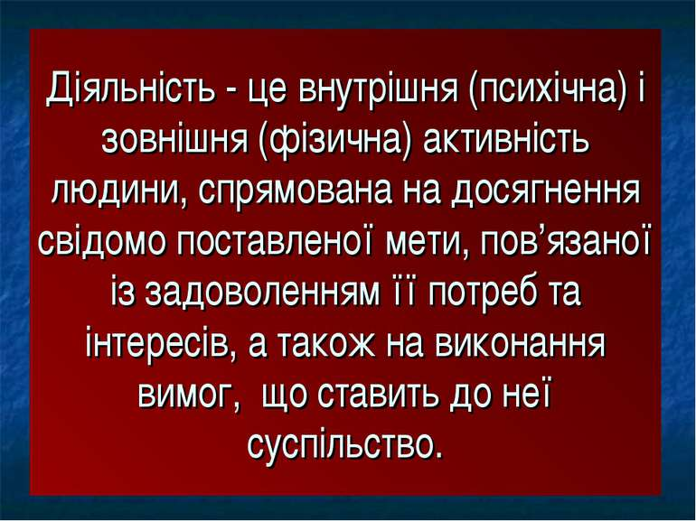
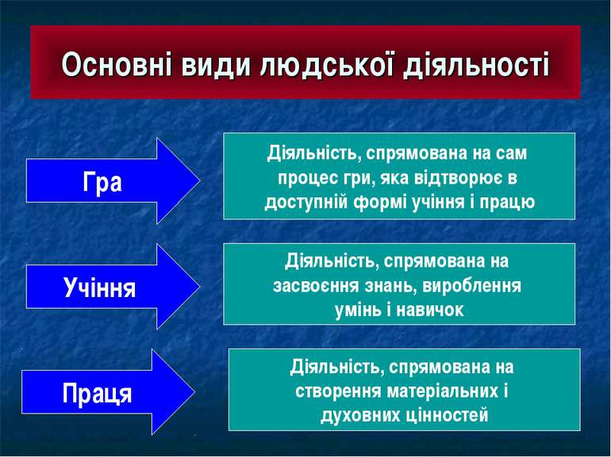

Slide 18
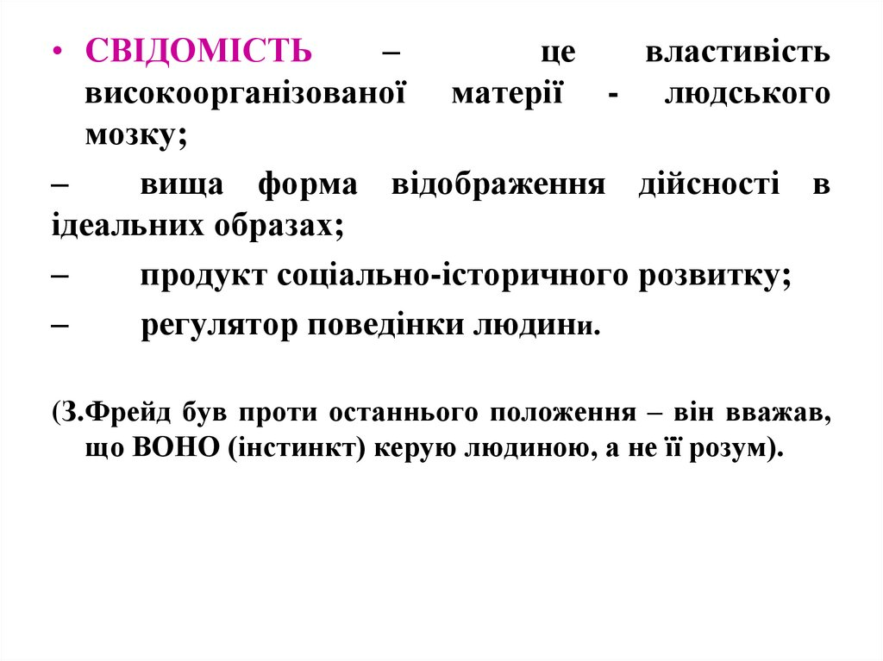

Slide 19


Slide 20
Домашнє завдання:
1.ОЗНАЙОМИТИСЯ З ЛЕКЦІЄЮ, ЗАПИСАТИ ОСНОВНІ ТЕРМІНИ.
2.Написати есе “Психологія в моєму житті”.
3.Подивитися мульфільм “Тайна КОКО” або “Душа”. Обгрунувати поняття уявлення про душу і психіку.
4.Питання по силабусу до теми 1. “Психологія як наука”. Відповісти усно.
5.По підручнику Ю.Л. Трофімов Розділ ПРИРОДА ПСИХІКИ І ПРЕДМЕТ ПСИХОЛОГІЧНОЇ НАУКИ
1.1.1. Наукова, життєва та народна психологія, парапсихологія як джерела знань про психіку с.12-15.
https://westudents.com.ua/glavy/79958-111-naukova-jittva-ta-narodna-psihologya-parapsihologya-yak-djerela-znan-pro-psihku.html#google_vignette
6. ПО підручнику Трофімов Ю.Л. Психологія сторінка № 17 ТАБЛИЦЯ Етапи становлення предмета психології як науки. Записати!!!!

